Slide 3
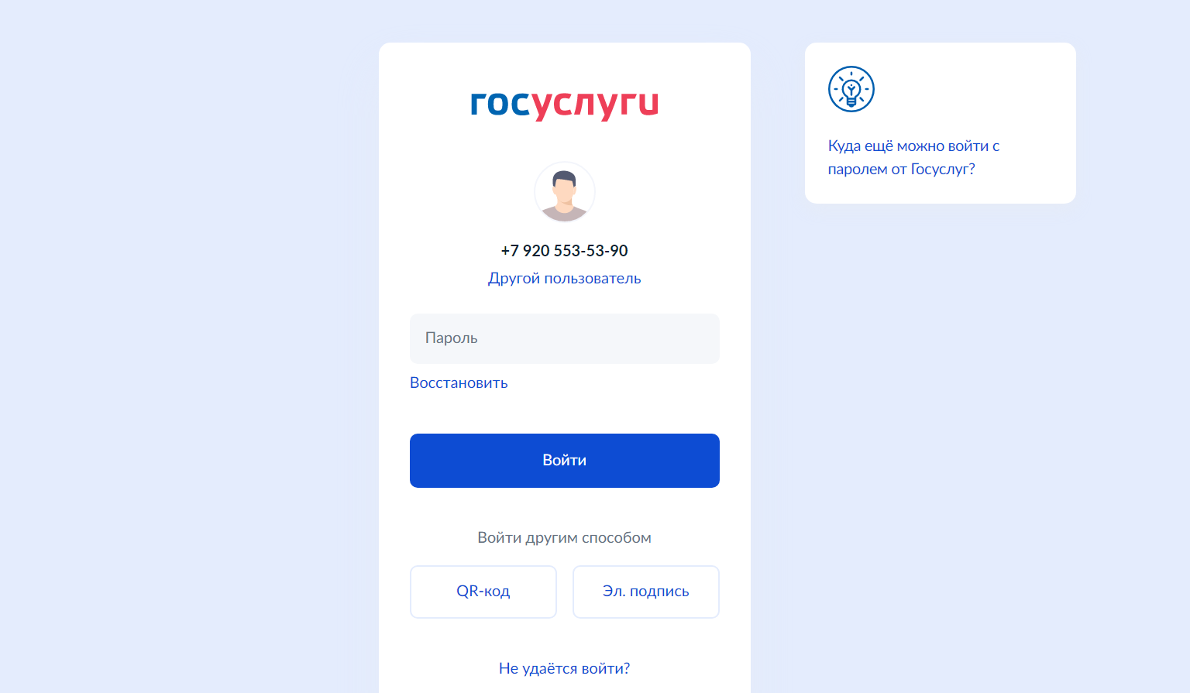

Slide 4
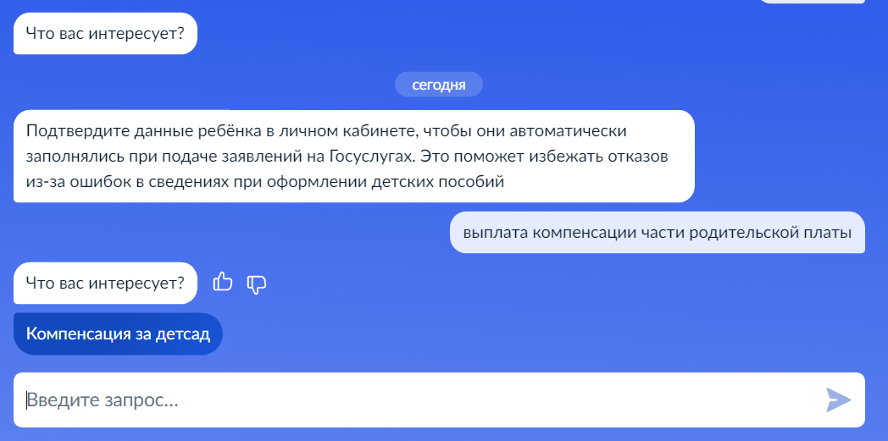

Slide 6
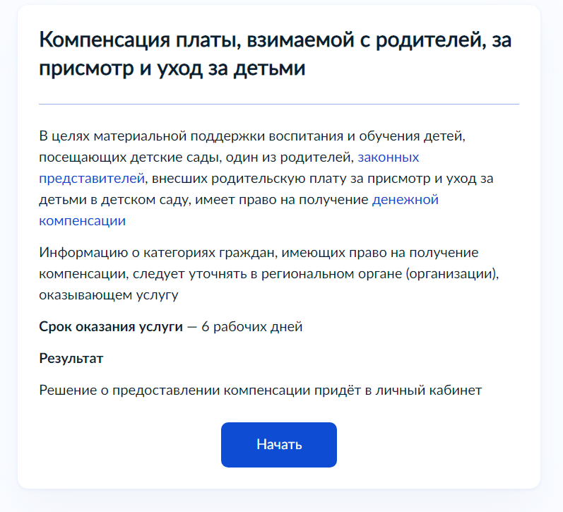

Slide 7
Родитель (законный представитель) заполняет заявление согласно инструкции

Slide 8
В течении 6 рабочих дней поступает уведомление об оказании услуг либо об отказе в приеме документов

Slide 9
Предлагаемое решение: Отказать
Основание: Представление сведений и (или) документов, которые противоречат сведениям, полученным в ходе межведомственного взаимодействия
Разъяснение причины отказа: Отсутствие сведений о рождении ребёнка
Основание: Представление сведений и (или) документов, которые противоречат сведениям, полученным в ходе межведомственного взаимодействия
Разъяснение причины отказа: Сведения (фамилия, имя, отчество, дата рождения, пол, страховое свидетельство обязательного пенсионного страхования) о заявителе и (или) членах его семьи не подтверждены данными, полученными в рамках межведомственного взаимодействия
Основание: Представление сведений и (или) документов, которые противоречат сведениям, полученным в ходе межведомственного взаимодействия
Разъяснение причины отказа: Наличие сведений о смерти заявителя и (или) членов его семьи

